Slide 1
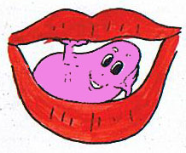

Комплекс артикуляционной гимнастики для звуков [ш,ж,щ,ч].

Slide 2
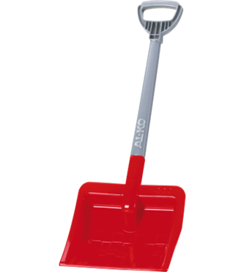
«Лопата».
Жил-был Язычок. Вот такой – очень похож на лопату. (Положить широкий расслабленный язык на нижнюю губу и удерживать под счет до 10.)

Slide 3
«Окошечко».
Окошечко в его домике всегда было закрыто. (Выполнить «заборчик», затем губы выдвинуть вперед так, чтобы в «окошечко» были видны 4 верхних и 4 нижних зуба. Зубы сомкнуты, верхние зубы не перекрывают нижние. Удерживать это положение под счет до 10).

Slide 4
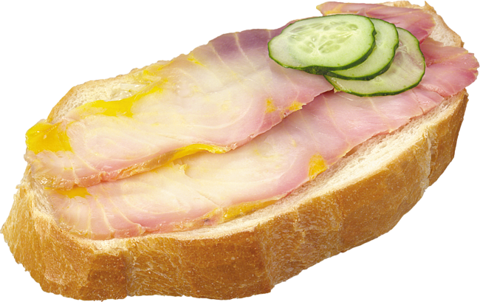
Самомассаж языка.
Утром проснулся язычок, сел завтракать – стал жевать бутерброд.
(Прикусить широкий кончик языка зубами. Выполнить жевательные движения передними зубами под счет до 10).

Slide 5
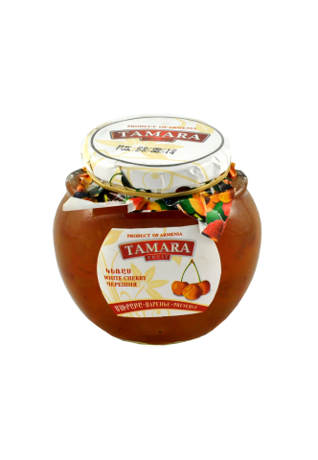
«Вкусное варенье».
А еще Язычок очень любил пить чай с вареньем.
(Широким языком облизывать верхнюю губу сверху вниз. Бока языка касаются уголков губ, губы в улыбке, нижние зубы видно).

Slide 6
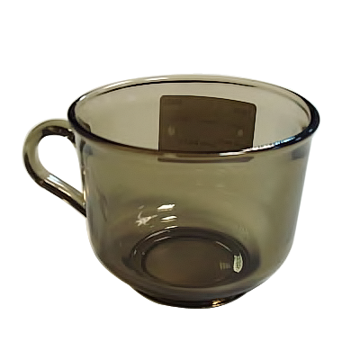
«Чашечка»
А чай он пил вот из такой чашечки.
(Рот открыть, широкий язык положить на нижнюю губу, бока и кончик языка поднять вверх так, чтобы образовалось в середине углубление «чашечка». Удерживать под счет до 10.)
Внимание! Губы в улыбке, зубы видно, бока языка касаются уголков губ.

Slide 7
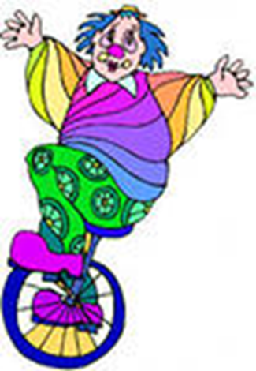
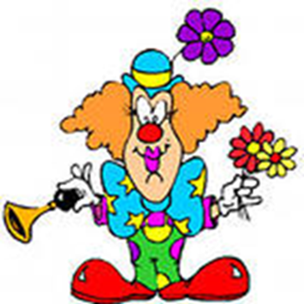
«Фокус».
Язычок после завтрака начал учиться делать фокусы вместе со своими друзьями-клоунами.
(Выполнить «Чашечку» и сдуть ватку с ладони. Повторить 3-5 раз).

Slide 8
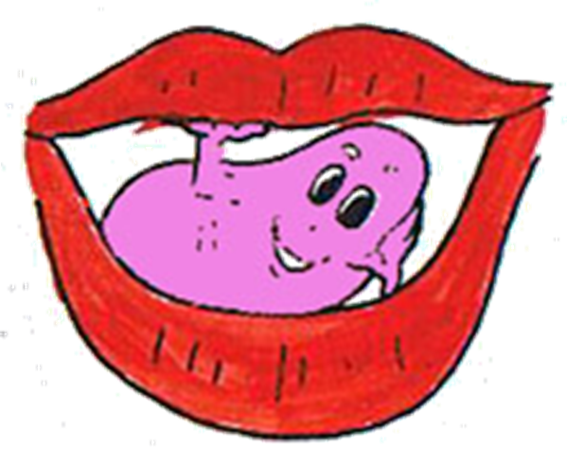
Вот и сказке конец – кто слушал и выполнял, тот молодец!

